Slide 1


О порядке составления и представления государственной статистической отчетности по форме 1-тур (размещение) «Отчет о средствах размещения»
Национальный статистический комитет Республики Беларусь Главное статистическое управление Витебской области

Slide 2


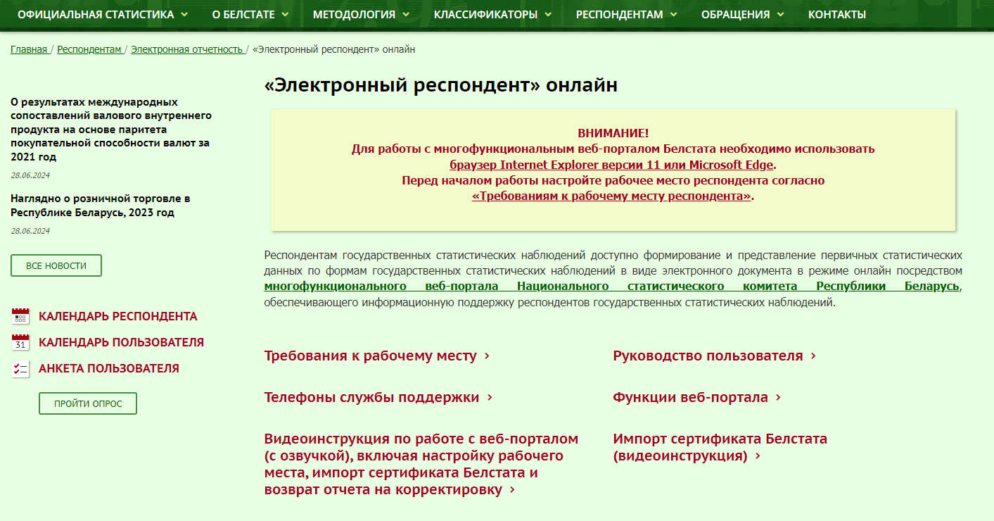
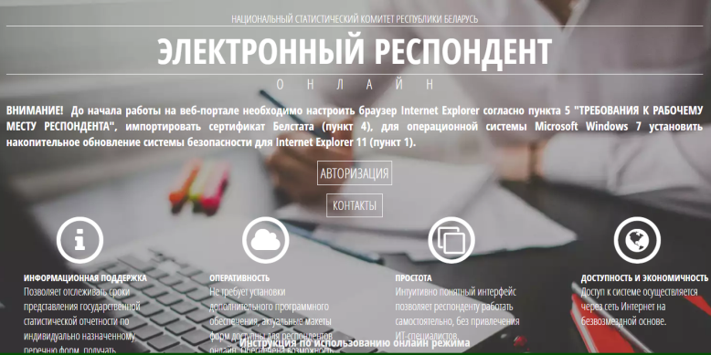
Национальный статистический комитет Республики Беларусь Главное статистическое управление Витебской области
02
Отчет представляется посредством многофункционального веб-портала Национального статистического комитета Республики Беларусь
http://e-respondent.belstat.gov.by
Единый номер телефона технической поддержки
(0212) 25 00 10
«Avest» 8 (017) 388 03 19, 8 (029) 646 03 19
Техническая поддержка осуществляется в соответствии с режимом работы Главного статистического управления Витебской области и государственного предприятия «ЦИТ Белстата».
В случае невозможности решения технологических проблем на первом уровне технической поддержки необходимо обращаться к специалистам Белстата на электронный адрес e-respondent@belstat.gov.by с изложением сути обращения, снимков экрана, отражающих проблему, и контактных данных для обратной связи.

Slide 3
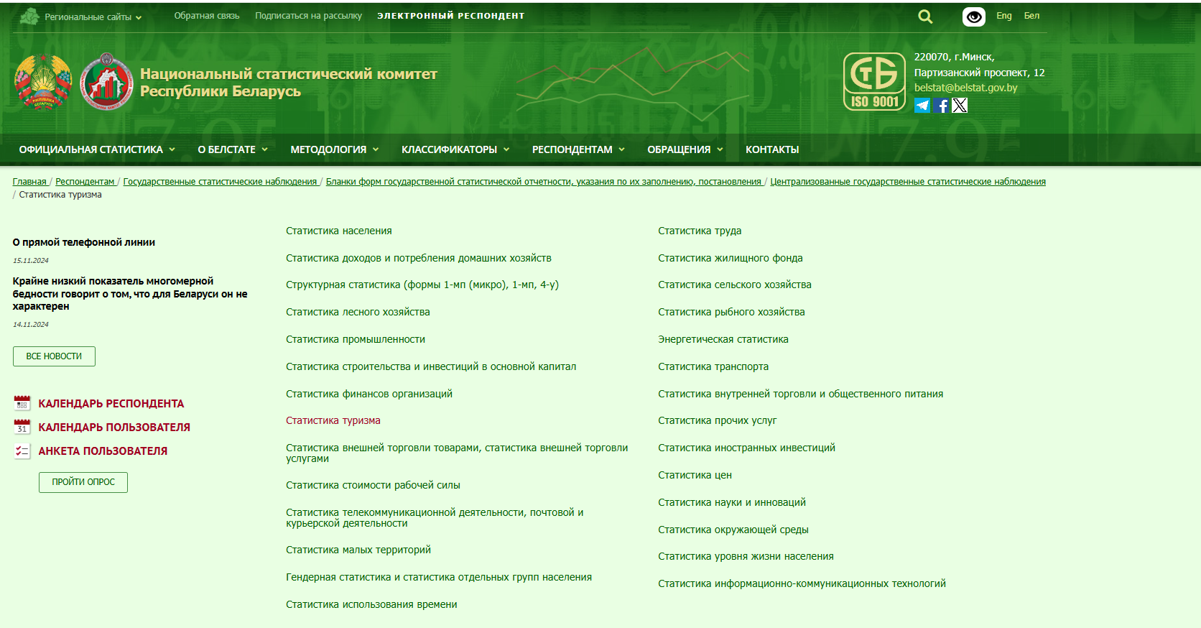
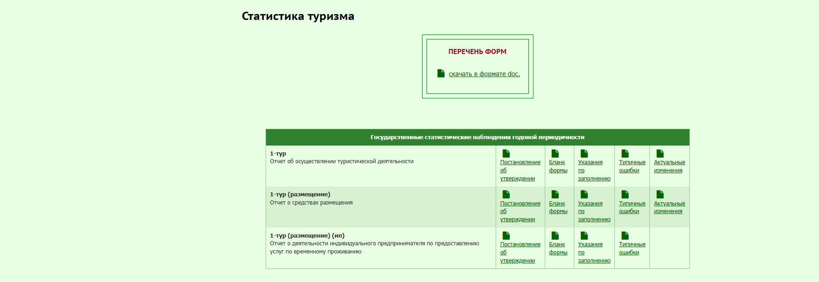
Национальный статистический комитет Республики Беларусь Главное статистическое управление Витебской области
03
БЛАНКИ И УКАЗАНИЯ
Официальный сайт Национального статистического комитета Республики Беларусь http//www.belstat.gov.by

Slide 4
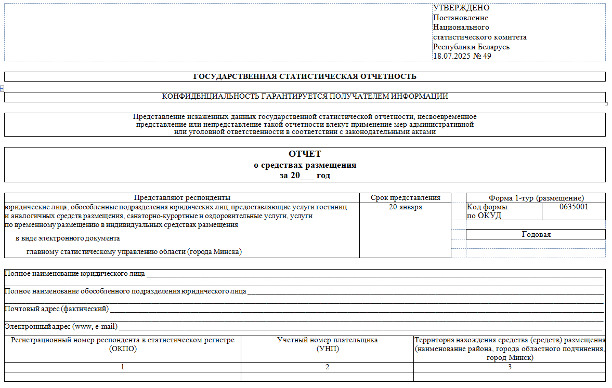
Национальный статистический комитет Республики Беларусь Главное статистическое управление Витебской области
04
Вниманию респондента!
Постановлением Национального комитета Республики Беларусь от 18.07.2025 № 49 утвержден новый бланк формы 1-тур (размещение) и указания по ее заполнению
Отчет представляется раз в год.
Cрок представления за 2025 г. - 20 января 2026 г.

Slide 5
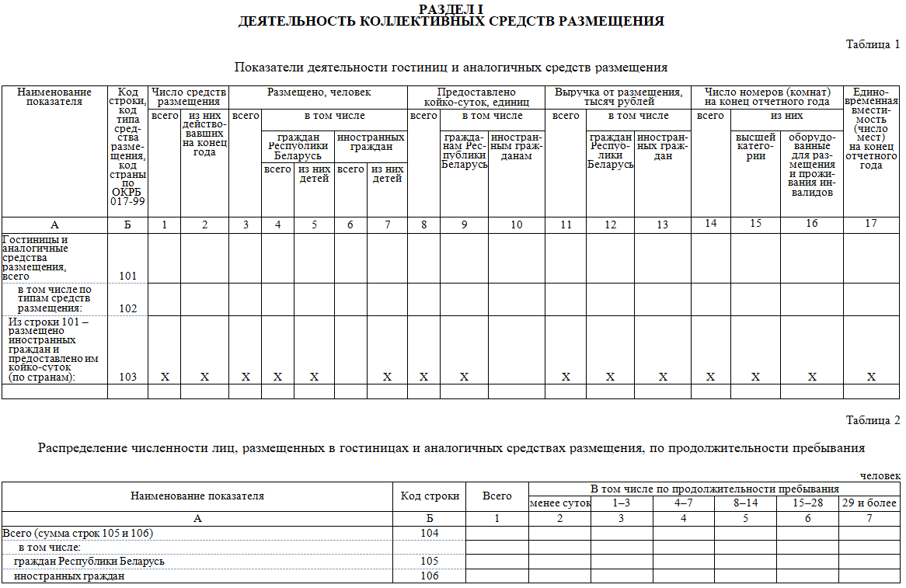
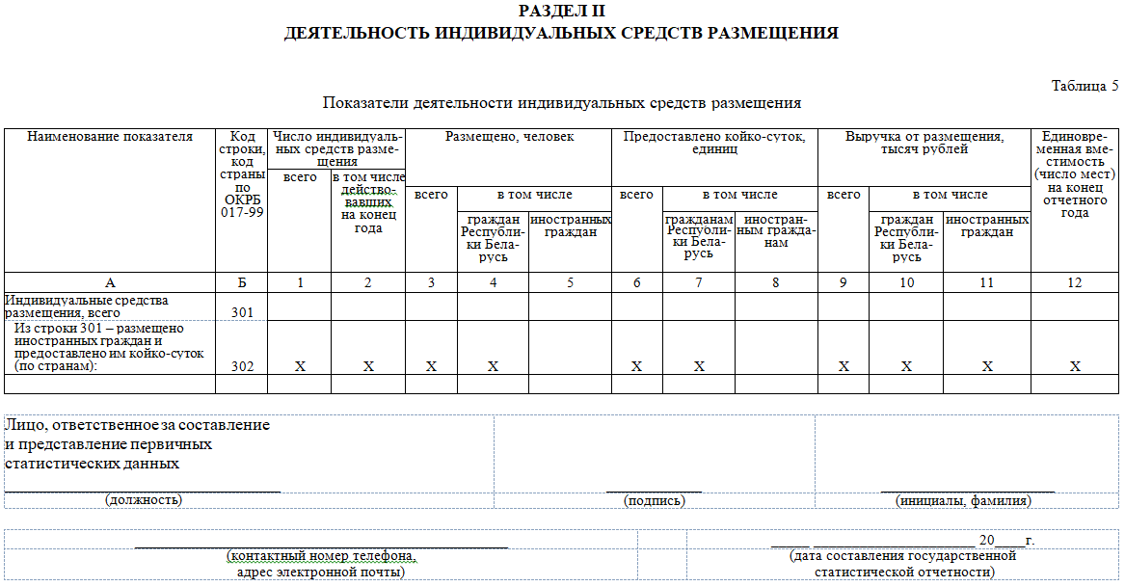
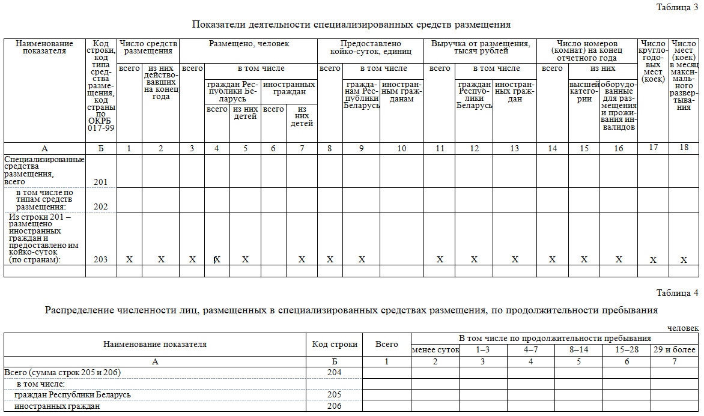
Национальный статистический комитет Республики Беларусь Главное статистическое управление Витебской области
05
Обратить внимание на изменения структуры таблиц Разделов 1-2.
ВАЖНО! Отчет составляется по всем коллективным и индивидуальным средствам размещения, находящимся на одной территории!

Slide 6
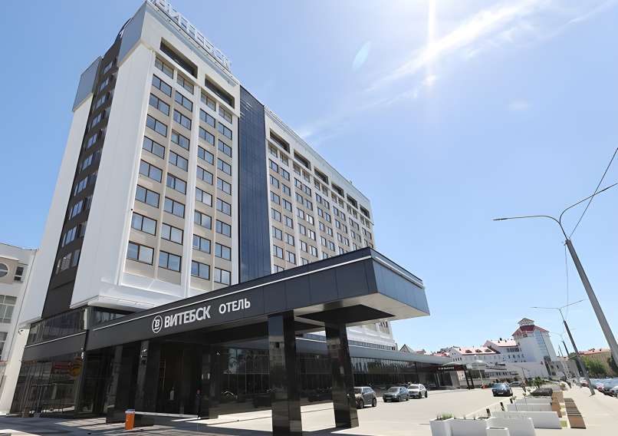
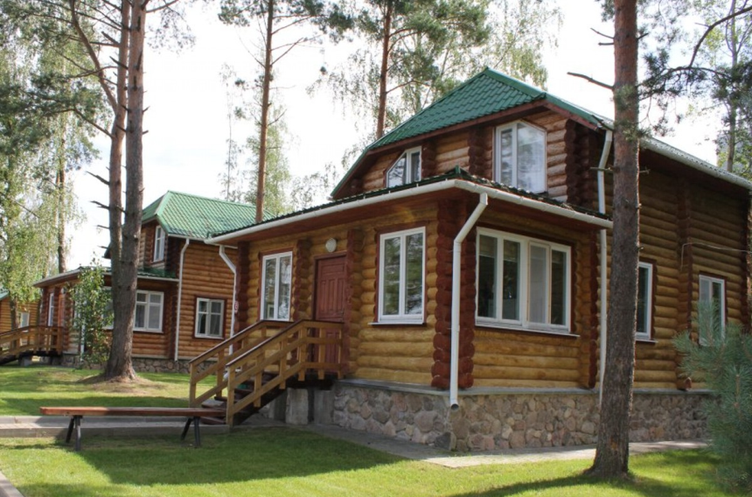
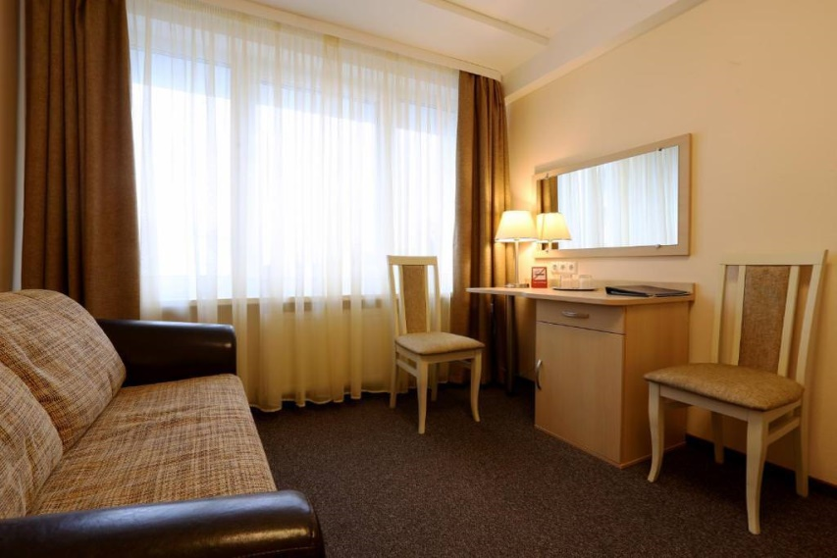
Национальный статистический комитет Республики Беларусь Главное статистическое управление Витебской области
06
Форму 1-тур (размещение) представляют:
юридические лица, обособленные подразделения юридических лиц, предоставляющие услуги гостиниц и аналогичных средств размещения, санаторно-курортные и оздоровительные услуги (далее − услуги коллективных средств размещения), услуги по временному размещению в индивидуальных средствах размещения (далее – услуги индивидуальных средств размещения).

Slide 7
Национальный статистический комитет Республики Беларусь Главное статистическое управление Витебской области
07
К коллективным средствам размещения относятся
гостиницы и аналогичные средства размещения, специализированные средства размещения (санатории, профилактории, пансионаты, дома отдыха, базы отдыха, кемпинги и прочие), предоставляющие места для краткосрочного проживания лицам, прибывшим в поездки с деловыми, коммерческими целями, для оздоровления и отдыха и по другим причинам.
К индивидуальным средствам размещения относятся
квартиры, комнаты в квартирах, дома, сельские усадьбы, коттеджи, сдаваемые внаем, аренду.

Slide 8
Национальный статистический комитет Республики Беларусь Главное статистическое управление Витебской области
08
Юридические лица, обособленные подразделения юридических лиц, предоставляющие услуги коллективных и (или) индивидуальных средств размещения, в структуре которых имеются средства размещения, расположенные на другой территории (район области, город областного подчинения, город Минск), составляют отдельный отчет по всем средствам размещения, находящимся в пределах одной территории, при этом в графе 3 реквизита «Сведения о респонденте» указывается фактическое место нахождения данных средств размещения (наименование района, города областного подчинения, город Минск).

Slide 9


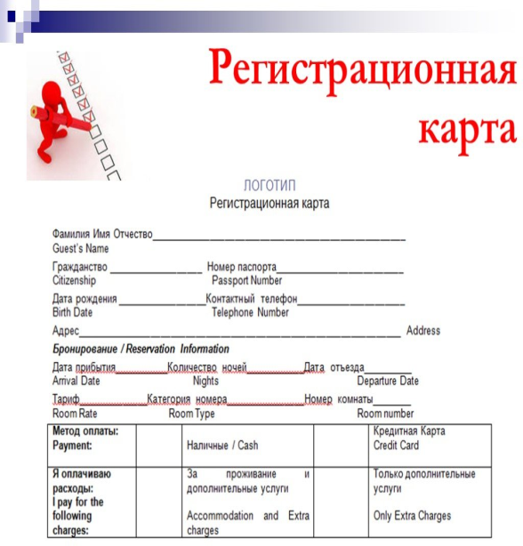
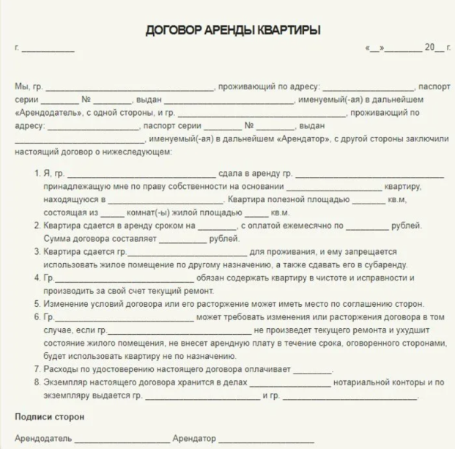
Национальный статистический комитет Республики Беларусь Главное статистическое управление Витебской области
09
Примеры:
Отчет заполняется на основании:
технических паспортов
регистрационных карточек
путевок на санаторно-курортное лечение и оздоровление
журнала регистрации обслуженных лиц
квитанций об оплате оказанных услуг
актов оказанных услуг
актов сертификационной проверки
договоров найма, аренды жилых помещений, заключенных с физическими и юридическими лицами
других первичных учетных и иных документов

Slide 10
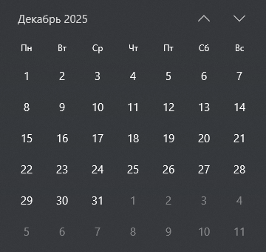
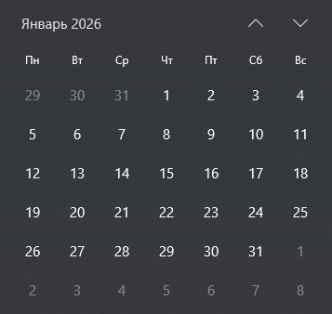
Национальный статистический комитет Республики Беларусь Главное статистическое управление Витебской области
10
Сведения о лицах, размещенных в средствах размещения, проживание которых переходит на следующий отчетный год, и данные о выручке от их размещения включаются в данные того отчетного года, на который приходится первый день их размещения.
Пример 1. Дата размещения с (05.12.25) до (27.12.25) данные включаются в отчет за 2025 год.
Пример 2. Дата размещения с (27.12.25) до (06.01.26) данные включаются в отчет за 2025 год.
Пример 3. Дата размещения с (06.01.26) до (16.01.26) данные включаются в отчет за 2026 год.
2025
2025
2026
в отчете не отражаются
сведения о лицах, размещенных в агроэкоусадьбах сельскохозяйственных организаций – субъектах агроэкотуризма.
в отчет не включаются
данные о лицах, проживающих в средствах размещения длительное время (более года) и (или) не по действующим для средства размещения тарифам.
Данные отчета в тысячах рублей отражаются с одним знаком после запятой.

Slide 11
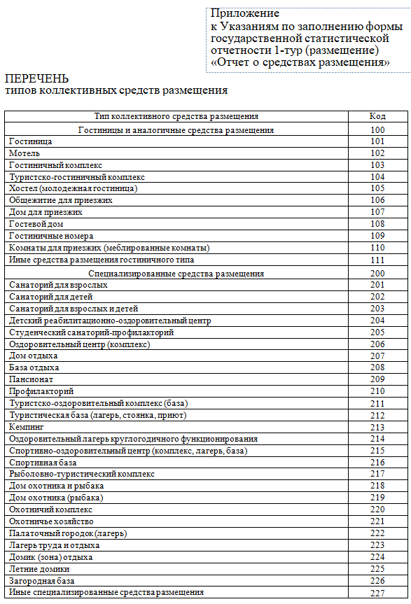
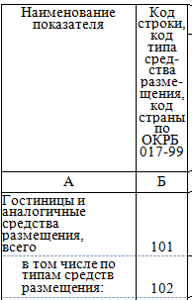
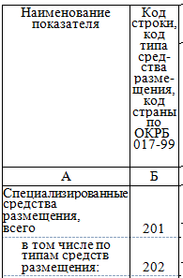
Национальный статистический комитет Республики Беларусь Главное статистическое управление Витебской области
11
По строке 102 в графе Б таблицы 1 и строке 202 в графе Б таблицы 3 указываются коды типов коллективных средств размещения в соответствии с перечнем согласно приложению к Указаниям по заполнению формы.
Тип коллективного средства размещения определяется в соответствии с учредительными документами, свидетельством о государственной аттестации, техническим паспортом, приказами и другими документами.

Slide 12


Национальный статистический комитет Республики Беларусь Главное статистическое управление Витебской области
12
Обратить внимание!
Данные таблицы 1 по графам 4 и 6 строка 101 должны быть равны данным таблицы 2 графа 1 строки 105 и 106
Данные таблицы 3 по графам 4 и 6 строка 201 должны быть равны данным таблицы 4 графа 1 строки 205 и 206
По строке 103 в графе Б таблицы 1 и по строке 203 в графе Б таблицы 3 указываются цифровые коды стран в соответствии с общегосударственным классификатором Республики Беларусь ОКРБ 017-99 «Страны мира», утвержденным постановлением Государственного комитета по стандартизации, метрологии и сертификации Республики Беларусь от 16 июня 1999 г. № 8, размещенным на официальном сайте Белстата в рубрике «Классификаторы».

Slide 13
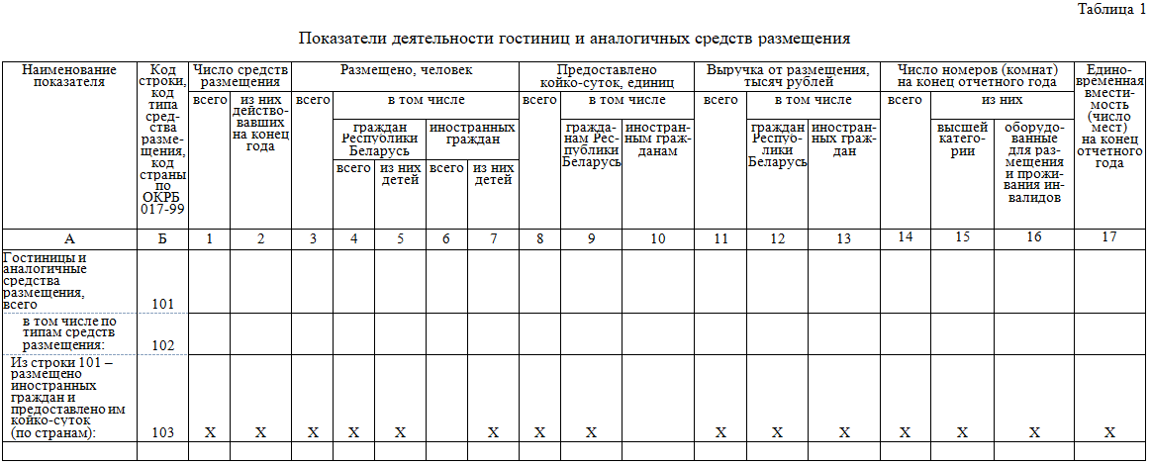
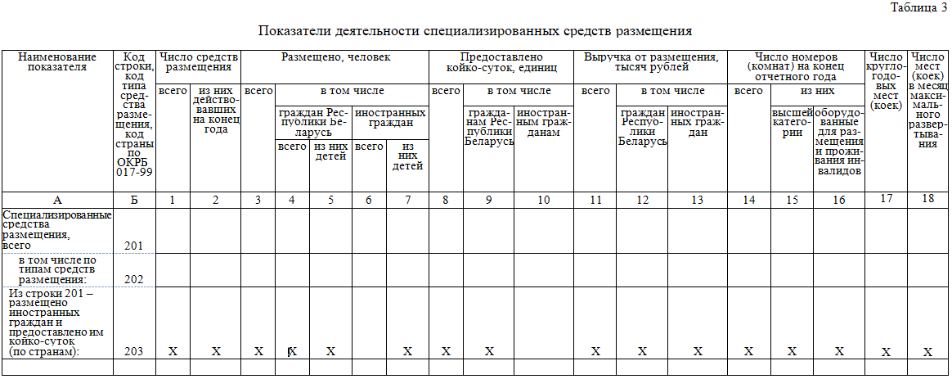
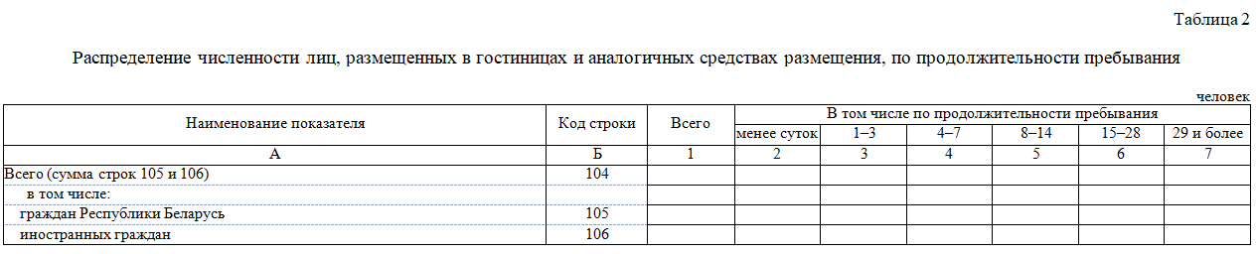
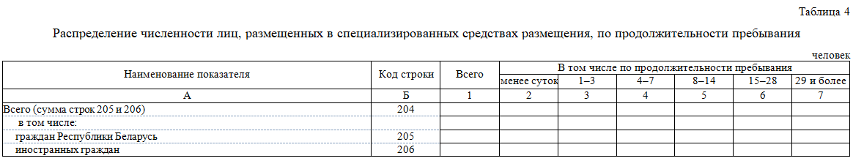
Национальный статистический комитет Республики Беларусь Главное статистическое управление Витебской области
13
В графе 8 таблиц 1 и 3 отражается общее число койко-суток, проведенных всеми лицами, размещенными в коллективном средстве размещения. Койко-сутки – одни сутки, проведенные одним посетителем в средстве размещения.
Если продолжительность пребывания в средстве размещения составляет менее суток, но не более чем 12 часов, то в графе 8 таблиц 1 и 3 отражается 0,5 койко-суток (как правило, при размещении до расчетного часа или после расчетного часа). При проживании более 12 часов, но менее суток в графе 8 таблиц 1 и 3 отражается целое число койко-суток.
В таблицах 2-4:
отражается численность лиц, размещенных в коллективном средстве размещения, в зависимости от продолжительности фактического пребывания (проживания) граждан Республики Беларусь и иностранных граждан.

Slide 14
Национальный статистический комитет Республики Беларусь Главное статистическое управление Витебской области
14
Для гостиниц и аналогичных средств размещения выручка от размещения представляет собой сумму денежных средств, полученных за предоставление в отчетном году услуг проживания, питания и других услуг, включенных в стоимость проживания.
Для специализированных средств размещения в выручке от размещения отражается полная стоимость путевок (независимо от суммы оплаты) или стоимость проживания.

Slide 15

Национальный статистический комитет Республики Беларусь Главное статистическое управление Витебской области
15
РАЗДЕЛ I
«Деятельность коллективных средств размещения»
В графе 17 таблицы 1 отражается единовременная вместимость (число мест) гостиниц и аналогичных средств размещения, которая определяется по числу установленных постоянных мест на конец отчетного года (сезона).
В графе 17 таблицы 1 не отражаются данные о временных (дополнительных) местах, постоянных местах в номерах, занятых лицами, проживающими длительное время, и оплачиваемых не по установленным для коллективного средства размещения тарифам, местах в номерах, используемых не по прямому назначению (например, сдача в аренду под офисы).
Места в номерах, находящихся на санитарной обработке, текущем или капитальном ремонте на дату составления отчета, из расчета единовременной вместимости гостиниц и аналогичных средств размещения не исключаются.

Slide 16


Национальный статистический комитет Республики Беларусь Главное статистическое управление Витебской области
16
РАЗДЕЛ I
«Деятельность коллективных средств размещения»
Заполняется по всем коллективным средствам размещения, доступным для временного проживания всех категорий граждан (независимо от того, где они размещены – в специальных или приспособленных зданиях, строениях).
Специализированные средства размещения, предоставляющие санаторно-курортное лечение амбулаторно (в том числе амбулаторные студенческие санатории-профилактории), графы 3-18 таблицы 3, таблицу 4 отчета не заполняют.

Slide 17


Национальный статистический комитет Республики Беларусь Главное статистическое управление Витебской области
17
В графе 17 таблицы 3 отражается число фактически развернутых мест (коек), которое сохраняется в течение всего отчетного года в санаторно-курортных и оздоровительных организациях. Фактически развернутые места (койки) – это оборудованные необходимым инвентарем и готовые к приему отдыхающих места (койки) независимо от того, были они заняты или нет.
Число мест (коек), развернутых дополнительно на верандах или за счет уплотнения комнат для отдыхающих, в графе 17 таблицы 3 не отражается.
Графу 17 таблицы 3 заполняют санаторно-курортные и оздоровительные организации только круглогодичного функционирования по итогам работы за отчетный год. Сезонные санаторно-курортные и оздоровительные организации Графу 17 таблицы 3 не заполняют.
Пример
санаторно-курортная или оздоровительная организация, функционировавшая в течение всего отчетного года:
в январе было фактически развернуто 50 мест (коек)
с февраля по апрель – 60 мест
в мае – 75 мест
с июня по октябрь – 100 мест
в ноябре – 75 мест
в декабре – 50 мест
В графе 17 таблицы 3 отражается 50 мест (коек).

Slide 18

Национальный статистический комитет Республики Беларусь Главное статистическое управление Витебской области
18
В графе 18 таблицы 3 отражается число фактически развернутых мест (коек) в месяц максимального развертывания.
Пример
Санаторно-курортная или оздоровительная организация, функционировавшая в течение всего отчетного года:
в январе было фактически развернуто 50 мест (коек)
в марте – 60 мест
в августе – 75 мест
в декабре – 70 мест
В графе 18 таблицы 3 отражаются 75 мест (коек).

Slide 19
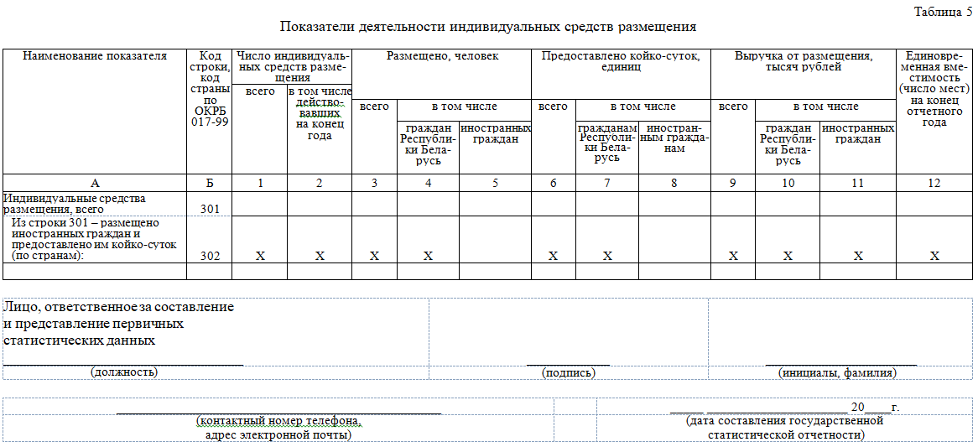

Национальный статистический комитет Республики Беларусь Главное статистическое управление Витебской области
19
РАЗДЕЛ II
«Деятельность индивидуальных средств размещения»
В графе 12 раздела II отражается число мест в индивидуальном средстве размещения, которое определяется по числу установленных постоянных спальных мест, готовых к приему проживающих, действующих на конец отчетного года или на момент последней сдачи внаем, аренду жилых помещений (в этот показатель не включаются данные о временных (дополнительных) спальных местах, установленных дополнительно за счет уплотнения комнат для проживающих)
ВАЖНО! - В графе 1 раздела II отражается общее число индивидуальных средств размещения, функционировавших в отчетном году, в графе 2 – действовавших на конец отчетного года.
Графы Б, 3 и 6 раздела II заполняются аналогично графам Б, 3 и 8 таблиц 1 и 3 раздела I
В графе 9 раздела II отражается выручка от размещения, которая представляет собой сумму денежных средств, полученных за предоставление в отчетном году постоянных и временных (дополнительных) мест, а также за предоставленные по желанию проживающих дополнительные платные услуги (услуги общественного питания, связи, бытовые и другие услуги) и включенные в стоимость проживания.

Slide 20
Национальный статистический комитет Республики Беларусь Главное статистическое управление Витебской области
20
Респонденты представляют первичные статистические данные в объеме, сроки и адреса, указанные в формах государственной статистической отчетности, за подписями лиц, ответственных за составление и представление первичных статистических данных. Первичные статистические данные считаются непредставленными в случае отсутствия подписи лица, ответственного за их составление и представление. П.9 Инструкции о порядке представления первичных статистических данных, утвержденной постановлением Национального статистического комитета Республики Беларусь 28.08.2015 № 100.

Slide 21
Национальный статистический комитет Республики Беларусь Главное статистическое управление Витебской области
21
Закон Республики Беларусь
от 28 ноября 2004 г.
«О государственной статистике»
(в редакции Закона Республики Беларусь от 30 декабря 2022 г. № 238-3)
(извлечение)
Статья 10. Права и обязанности органов государственной статистики
1. Органы государственной статистики имеют право:
1.5 организовывать и проводить государственные статистические наблюдения;
1.6 получать на безвозмездной основе, если иное не установлено законодательством, от респондентов первичные статистические данные, в том числе информацию, распространение и (или) предоставление которой ограничено, в объеме и сроки, указанные в формах государственных статистических наблюдений;
1.8 проверять достоверность первичных статистических данных путем сопоставления их с данными первичных учетных и иных документов, посещать с этой целью территорию и помещения (кроме жилых) государственных органов, иных организаций (за исключением организаций, которые в соответствии с международными договорами Республики Беларусь пользуются дипломатическим иммунитетом), их обособленных подразделений, а также индивидуальных предпринимателей, получать сведения из баз (банков) данных проверяемых субъектов;
1.9 требовать и получать от респондента необходимые разъяснения, документы (их копии) и иные материалы при организации и проведении государственных статистических наблюдений, формировании официальной статистической информации и (или) в случае выявления искажений в данных государственной статистической отчетности.

Slide 22
Национальный статистический комитет Республики Беларусь Главное статистическое управление Витебской области
22
Закон Республики Беларусь
от 28 ноября 2004 г.
«О государственной статистике»
(в редакции Закона Республики Беларусь от 30 декабря 2022 г. № 238-3)
(извлечение)
Статья 12. Права и обязанности респондентов
2. Респонденты обязаны:
2.1 представлять при проведении государственных статистических наблюдений на безвозмездной основе, если иное не установлено законодательством, первичные статистические данные в порядке, установленном республиканским органом государственного управления в области государственной статистики;
2.2 представлять достоверные первичные статистические данные в объеме, сроки и адреса, указанные в формах государственных статистических наблюдений, за подписями лиц, ответственных за составление и представление этих данных, если подписание предусмотрено формой государственного статистического наблюдения;
2.3 вносить в порядке, установленном республиканским органом государственного управления в области государственной статистики, исправления в данные государственной статистической отчетности в случаях их искажения;
2.4 выполнять решения органов государственной статистики и государственных организаций, уполномоченных на ведение государственной статистики, принятые в пределах их компетенции.

Slide 23
Национальный статистический комитет Республики Беларусь Главное статистическое управление Витебской области
23
Кодекс Республики Беларусь
об административных правонарушениях
(от 6 января 2021 г. № 91-З)
Статья 24.12. Нарушение порядка представления данных государственной статистической отчетности
1. Представление должностным лицом и (или) иным уполномоченным лицом, ответственным за составление и представление данных государственной статистической отчетности, либо индивидуальным предпринимателем искаженных данных государственной статистической отчетности, несвоевременное представление или непредставление такой отчетности органам государственной статистики – влекут наложение штрафа в размере от десяти до тридцати базовых величин.
2. Те же деяния, совершенные повторно в течение одного года после наложения административного взыскания за такие же нарушения, – влекут наложение штрафа в размере от тридцати до пятидесяти базовых величин.

Slide 24
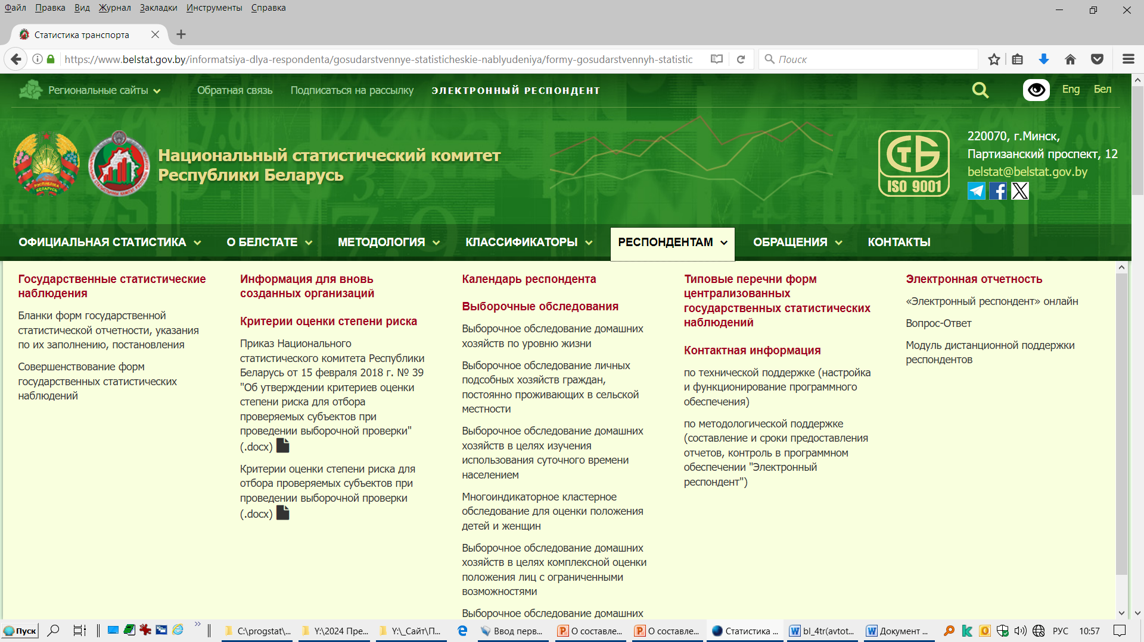
Национальный статистический комитет Республики Беларусь Главное статистическое управление Витебской области
24
Приказ Национального статистического комитета Республики Беларусь «Об утверждении критериев оценки степени риска для отбора проверяемых субъектов при проведении выборочной проверки»
15 февраля 2018 г. № 39
https://www.belstat.gov.by

Slide 25
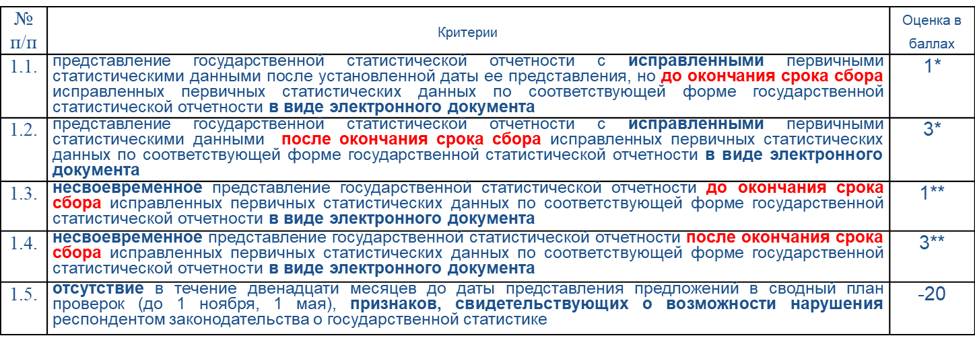
Национальный статистический комитет Республики Беларусь Главное статистическое управление Витебской области
25
Критерии оценки степени риска для отбора проверяемых субъектов при проведении выборочной проверки
Общие для всех форм государственной статистической отчетности критерии оценки степени риска для отбора проверяемых субъектов при проведении выборочной проверки
*При повторном применении критериев 1.1 и 1.2 по соответствующей форме государственной статистической отчетности за соответствующий отчетный период по каждому факту начисляется по 0,1 балла.
**При втором и последующем применении критериев 1.3 и 1.4 по соответствующей форме государственной статистической отчетности за соответствующий отчетный период по каждому факту начисляется по 0,1 балла.

Slide 26


По вопросам заполнения формы 1-тур (размещение) можно обращаться в отдел статистики ТЭК и услуг Главного статистического управления Витебской области по телефонам:
(0212) 25 00 63
(0212) 43 69 74
Главное статистическое управление Витебской области
210015, г. Витебск, ул. Ленина, 10а
+375 212 23 60 80
vitebsk@belstat.gov.by

